Slide 1
Clases abstractas, polimorfismo e interfaces
IES Rosa chacel

Slide 2
Clases abstractas
A veces hay clases que definen un concepto genérico con unas características y métodos que no se pueden concretar directamente. Por ejemplo:
Una figura geométrica tiene sentido que tenga un método para calcular su perímetro y su área. Pero como se calculan estos, depende de la figura geométrica concreta.
Un vehículo tendrá la capacidad de moverse, pero como lo hace dependerá del vehículo concreto (barco, avión, tren…)
Un clase abstracta puede declarar, además de métodos normales, también métodos abstractos.

Slide 3
Métodos abstractos
Un método abstracto es aquel que no tiene más que la definición del mismo, sin su implementación (lo que iría entre las llaves{}):
public abstract int métodoAbstracto(Tipo1 param1);
Un método abstracto debe ser obligatoriamente redefinido en las subclases no abstractas.
Permiten declarar en la superclase un comportamiento que deberán cumplimentar todas sus subclases, pero sin decir nada sobre su implementación.

Slide 4
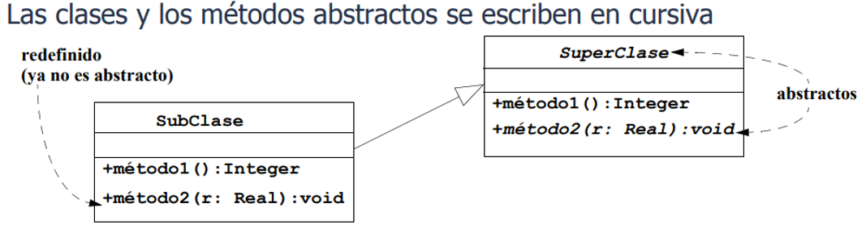
UML: diagrama de clases

Slide 5
Clases abstractas
public abstract class Figura{
public abstract void dibuja();
}
public class Rectangulo extends Figura{
public void dibuja(){
----
}
}
public class Circulo extends Figura{
public void dibuja(){
--------
}
}
No se pueden instanciar clases abstractas
Se pueden instanciar clases heredadas, siempre que no sean abstractas a su vez.
Se pueden instanciar subclases utilizando la referencia a la clase padre. Por ejemplo:
Figura f= new Rectangulo();

Slide 6
POlimorfismo
Dos métodos son polimórficos si con el mismo nombre hacen funciones distintas, aunque similares, en objetos distintos
Un ejemplo de polimorfismo es el método calculaArea() del Rectángulo y el Círculo

Slide 7
polimorfismo
Si hablamos de clases, el polimorfismo es lo que nos permite crear una clase con la referencia padre pero que apunte a una clase hija, como hemos visto anteriormente:
Figura f= new Rectangulo()
Cuando se usa un método sobre un objecto, se usará el de la clase de la que ese objeto es instancia (la clase que se ha usado al hacer la new). f.calculaArea() llamará el método de Rectangulo
Podemos usar una superclase como parámetro formal y luego usar el método apropiado basándose sobre el objecto pasado como parámetro actual.

Slide 8
Cuando tenemos que crear un objeto de una clase heredada podemos utilizar como clase referenciada la del padre o la del hijo. Tenemos una clase Padre y una clase Hijo (Hijo hereda de Padre)
Padre obj=new Hijo();
Padre obj=new Padre(); //Solo si Padre no es abstract
Hijo obj=new Hijo();

Slide 9
polimorfismo
Hay tres formas posibles de instanciarla:
Hijo varH=new Hijo(), podremos acceder a los métodos y atributos del hijo y del padre. Si hay métodos sobreescritos, sólo accederemos a los del hijo
Padre varP=new Padre(), podremos acceder a los métodos y atributos del padre. Es imposible acceder a los del hijo
UPCASTING: Padre varH=new Hijo(), podemos acceder sólo a los métodos y atributos del padre. Si un método del padre está sobreescrito, utilizará el del hijo. Sólo podemos acceder a los del hijo si hacemos un downcasting explícito

Slide 10
downcasting
El downcasting consiste en poner la referencia que queramos bajar hacia la clase heredada
(Hijo) varH
Hacer una conversión de tipos incorrecta produce una excepción ClassCastException en tiempo de ejecución

Slide 11
Interfaces
Es un concepto similar al de clase abstracta, es decir: un molde que define una estructura formal de métodos para una clase, aunque no especifica su código.
Sirven para implementar un mecanismo similar al de herencia múltiple de otros lenguajes O.O. en JAVA
Se parecen a las clases abstractas, pero a diferencia de éstas, todos sus métodos son obligatoriamente abstractos (por tanto no hay que escribir abstract en ningún sitio, porque se sobreentiende que todos lo son)

Slide 12
interfaces
En JAVA se declaran utilizando la palabra “interface”, en lugar de “class”.
Para crear una clase que escriba código para los métodos (indefinidos aún, ya que no tienen código) de una interface, se utiliza la palabra reservada “implements” en lugar de “extends”.

Slide 13
Se pueden declarar referencias a objetos cuyo tipo sea una interface en lugar de una clase. Esta forma de proceder tiene sentido para definir un objeto en función de un tipo más genérico para utilizar mecanismos como el polimorfismo.
Su principal función es establecer y estabilizar las “interfaces” (prototipos de métodos) de una clase que está por desarrollar, y así coordinar varios equipos de trabajo.

Slide 14
interfaces
El equipo que debe utilizar objetos que implementen dicha interface basta con que declare en su código una referencia a dicha interface, aunque no esté todavía compilada ninguna clase que la implemente.
Los equipos que creen clases que implementen dicha interface están a su vez desacoplados de los equipos que lo utilizan, y pueden escribir su código independientemente.
Si fuera necesario que exista un objeto real "detrás" de una referencia a una interface, que todavía no ha programado el otro equipo, se podría utilizar un objeto "Mock".

Slide 15
Interfaz Comparable
Sirve para poder dotar de un orden natural a los objetos de una clase determinada.
Las clases que la implementen, serán moldes para objetos que son susceptibles de ser comparados entre sí, y por tanto, ordenados.
Tiene un solo método “int compareTo(Object o)”, que debe devolver:
un número negativo (p.ej -1): si this es menor que o
0: si son iguales.
un número positivo (p.ej 1): si this es mayor que o
Es muy recomendable que “compareTo()” sea consistente con “equals()”, para no provocar comportamientos imprevisibles.

Slide 16
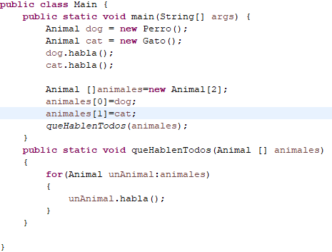




ejemplo

Slide 17

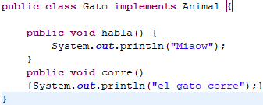


Métodos default en una interfaz

Slide 18
Clases Abstractas VS Interfaces
Propósito: Una clase abstracta se utiliza para proporcionar una estructura básica para una jerarquía de clases, mientras que una interfaz se utiliza para definir un contrato que debe cumplirse por una clase que implementa la interfaz.
Implementación de métodos: Una clase abstracta puede proporcionar una implementación para algunos de sus métodos, mientras que las clases que la heredan deben implementar los métodos restantes. Por otro lado, en una interfaz, los métodos son solo declaraciones y no tienen una implementación, a menos que se utilice un método default.

Slide 19
Clases Abstractas vs Interfaces
Herencia: Una clase puede extender solo una clase abstracta, pero puede implementar múltiples interfaces. Esto significa que una clase puede heredar las características de varios contratos diferentes al implementar múltiples interfaces.
Variables: Las variables en una clase abstracta pueden ser estáticas o no estáticas, mientras que en una interfaz solo pueden ser estáticas y finales.

Slide 20
Interfaz funcional
@FunctionalInterface interface Operacion{ int ejecutar(int a, int b); }
Operacion suma = (a, b) -> a + b; Operacion multiplicacion = (a, b) -> a * b; System.out.println("La suma es: " + suma.ejecutar(3, 5));
System.out.println("La multiplicación es: " + multiplicacion.ejecutar(3, 5));

